Slide 1
大江健三郎
1935年1月31日（水瓶座）～

Slide 2
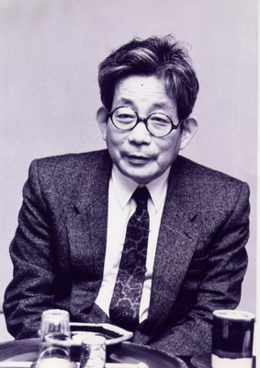

大江健三郎（1935—）

Slide 3
大江健三郎
生於愛媛縣山谷地帶，童年曾遭霸凌。
1959年以「沙特與存在主義」論文自東京大學法文科畢業。
1955年全國小說競賽佳作、1957年「奇妙な仕事」、「死者の奢り」、「他人の足」等
1958年「飼育」芥川賞（23歲）
1994年諾貝爾文學獎得主
積極的公眾事務參與文學家

Slide 4

あいまいな日本の私
大江健三郎，1994年諾貝爾文學獎。
「如果安部公房、大岡昇平、井伏鱒二還活著，他們得獎是理所當然。是在日本現代作家們所累積的成果庇蔭下，還在世的我得了獎。」
評：「以詩意的力量創造出充滿想像的世界。那世界中滿溢著生命力與神話，將現代人所面對的艱難，透過不可思議的情景表現出來。」

Slide 5
曖昧性的日本
我在文學上最基本的風格，就是從個人的具体性出發，力圖將它們與社會、國家和世界連接起來。
我覺得，日本現在仍然持續著開國１２０年以來的現代化進程，正從根本上被置于曖昧（ambiguity）的兩極之間。而我，身為被刻上了傷口般深深印痕的小說家，就生活在這種曖昧之中。
支撐著日本人走向新生的，是民主主義和放棄戰爭的誓言，這也是新的日本人最根本的道德觀念。然而，蘊含著這種道德觀念的個人和社會，卻並不是純潔和清白的。作為曾踐踏了亞洲的侵略者，他們染上了歷史的污垢。
在這樣的時代，我們所希望創作的嚴肅文學，與反映東京泛濫的消費文化和世界性從屬文化的小說大相徑庭，那麼，我們又該如何界定我們日本人自身呢？

Slide 6
正是這些形象系統，使我得以植根于我置身的邊緣的日本乃至更為邊緣的土地，同時開拓出一條到達和表現普遍性的道路。不久後，這些系統還把我同韓國的金芝河、中國的莫言等結合在了一起。這種結合的基礎，是亞洲這塊土地上一直存續著的某種暗示——自古以來就似曾相識的感覺。當然，我所說的亞洲，並不是作為新興經濟勢力受到寵愛的亞洲，而是蘊含著持久的貧困和混沌的富庶的亞洲。在我看來，文學的世界性，首先應該建立在這種具體的聯繫之中。
如果可能，將以自己的羸弱之身，在２０世紀，于鈍痛中接受那些在科學技術與交通的畸形發展中積累的被害者們的苦難。我還在考慮，作為一個置身于世界邊緣的人，如何從自己的意願出發展望世界，並對全体人類的醫治與和解作出高尚的和人文主義的貢獻。
問題：同樣對於戰後被美國支配的日本政治與社會有所不滿，大江健三郎與三島由紀夫表現的方式有何不同？

Slide 7
死者的招待（死者の奢り）
幻想小說
自然與不自然的「光」＝詩意
官僚主義
女學生的存在意義

Slide 8
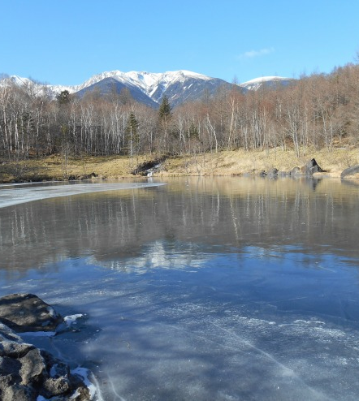
他人の足（1958）
療養所（清境、異國、無勞役）
監禁狀態（療養所、身體）中的少年
〈飼育〉與監禁
黏液：非固態、緩慢流動、打回原形→無界限的監禁
性慾與社會改革運動的糾纏
殘疾者的慾望
左翼憤青的自我批判？

Slide 9
他人（他者）
將自己認為的「正確」「正常」適用於全體
療養院外的戰爭、療養院中的政黨
連帶感：社會性連結。情感、自我實現
孤獨的權利
魯迅：「希望本是無所謂有，無所謂無的。這正如地上的路；其實地上本沒有路，走的人多了，也便成了路。」

Slide 10

飼育（1958）

Slide 11
隔絕的空間
「僕」的「成長」故事
晶瑩透明的自然風景：主觀認知的現實、景物的擬人
從零碎感覺到抽象化、概念化：敵、町、書記、村、戰爭
成人模仿與禁忌（性與女性）的挑戰
部落民、家與村落、「街」、社會國家
監禁狀態的脫離：特殊經驗與成長儀式
黑鬼的策略
監禁：隔絕與差別
不在的大人
新生的希望：總是手勾手的小兄弟

